Slide 1
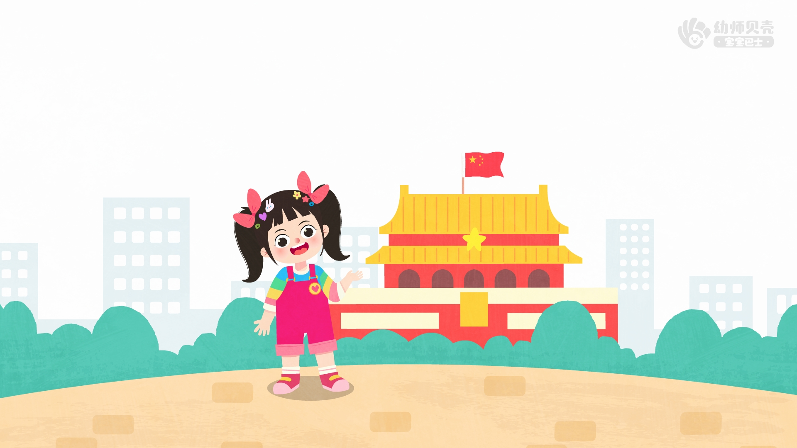
我是中国人
大班 健康

Slide 2


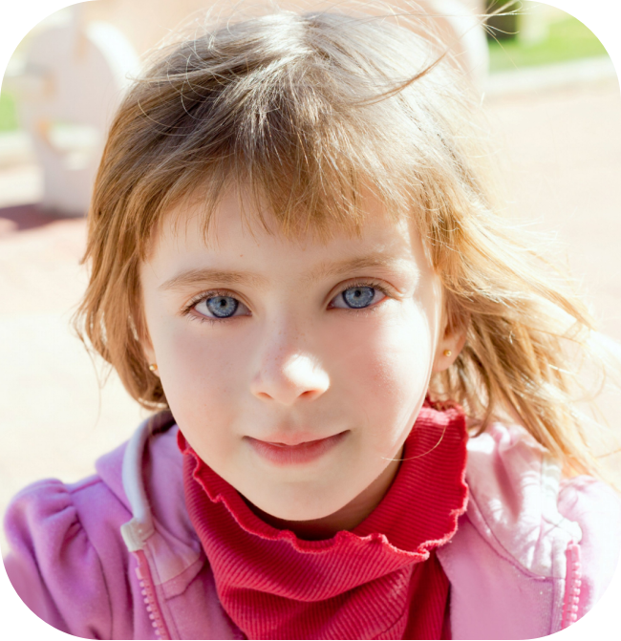
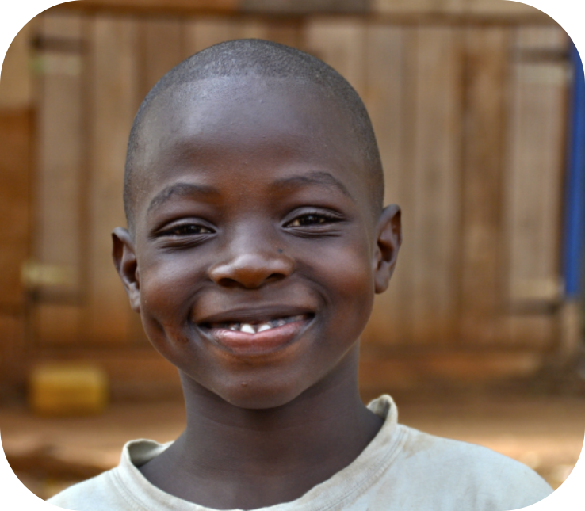
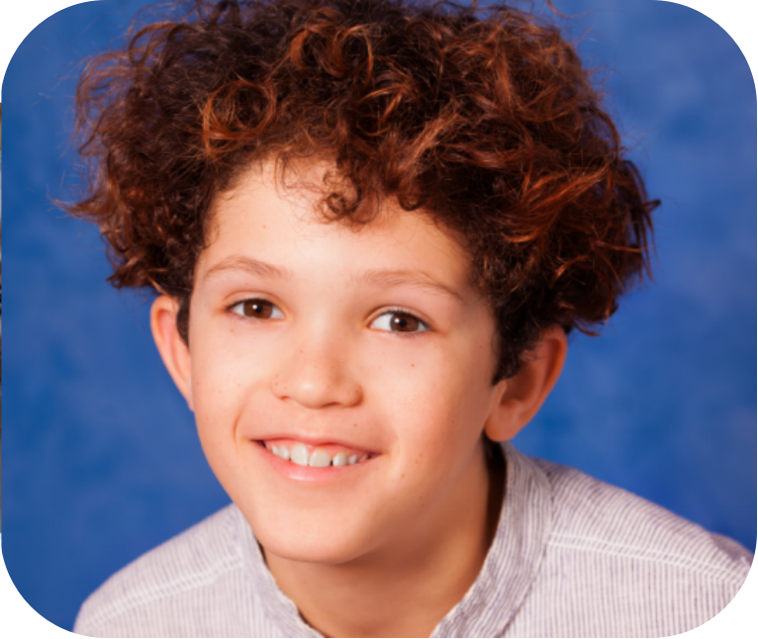
单击依次显示图片
金色卷发、蓝眼睛、白皮肤
黑皮肤、黑眼睛
栗色头发、棕色眼睛

Slide 3
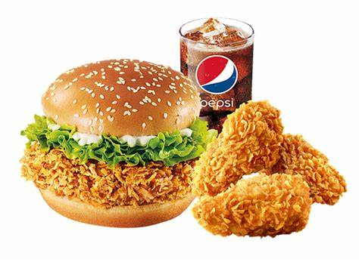
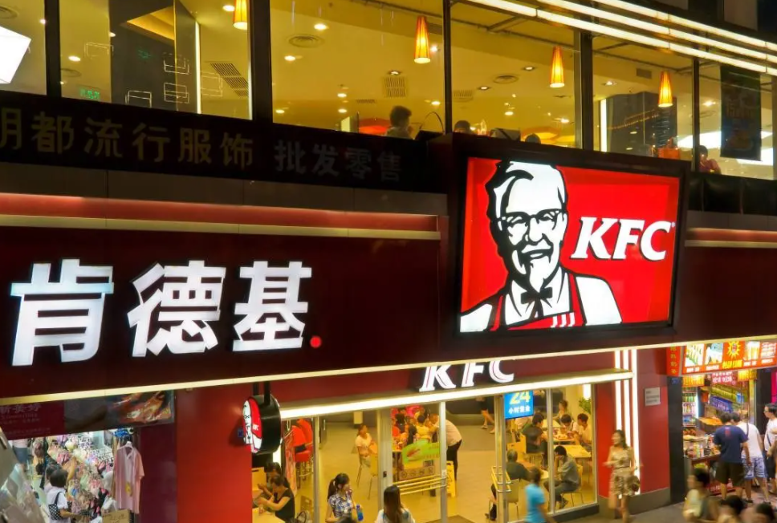
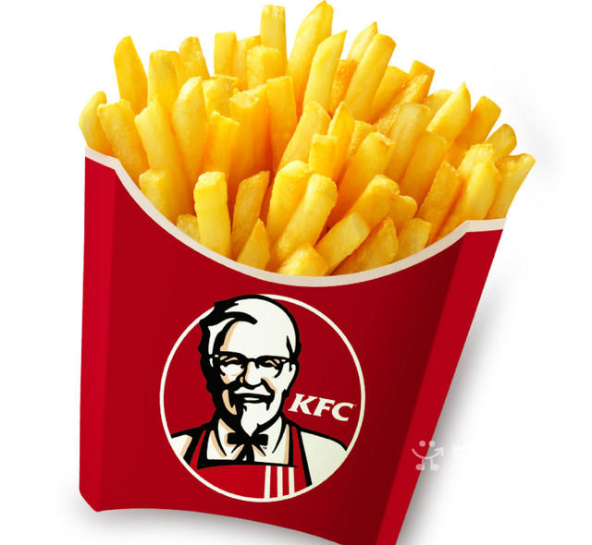

Slide 4
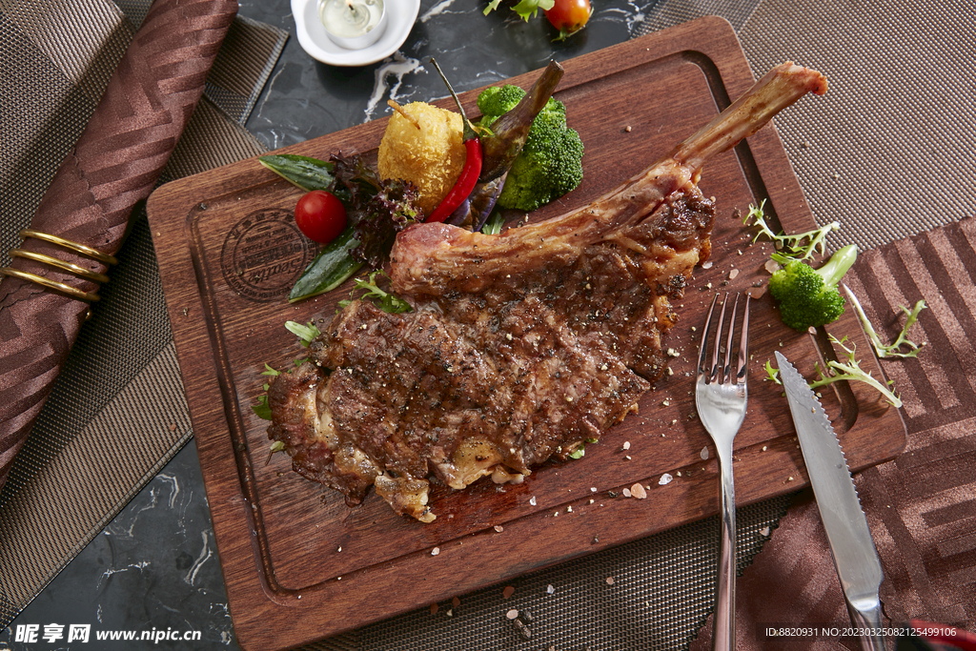
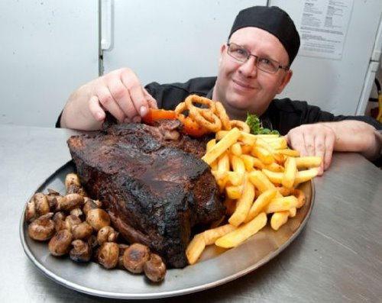

Slide 5
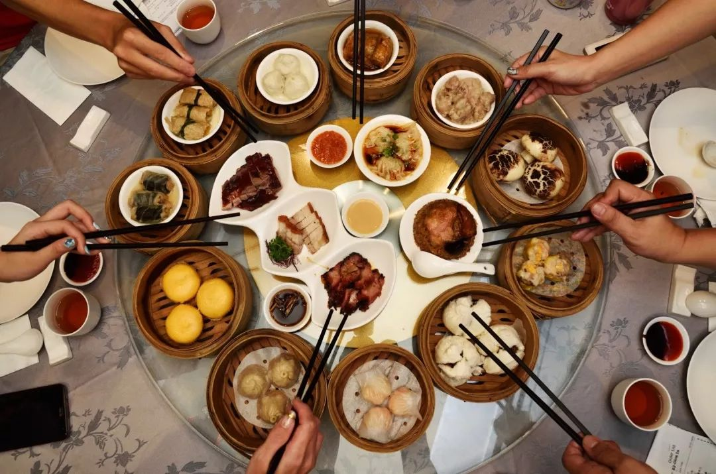
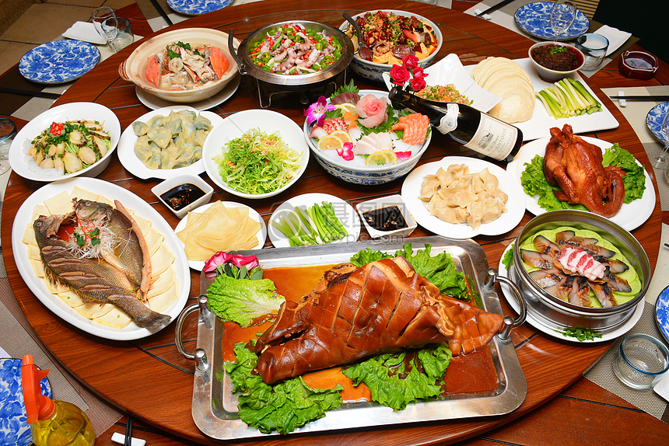

Slide 6






中文
英文
日文
韩文

Slide 7

单击动图播放音频
汉语
英语
你好，我是奇奇。
吃饭前要先洗手哦。
自己的事情自己做。
自己吃饭身体棒。

Slide 8
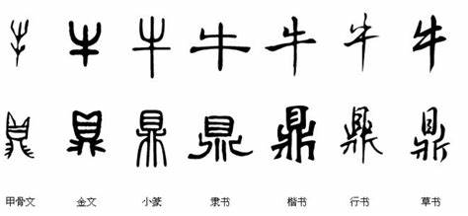

Slide 9
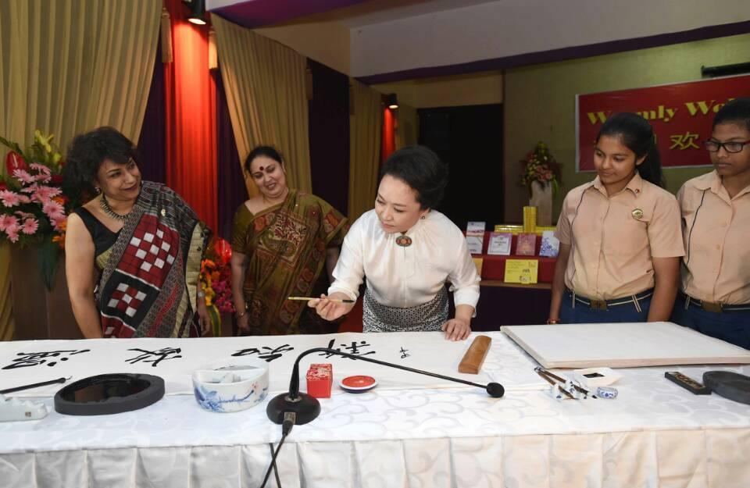

Slide 10

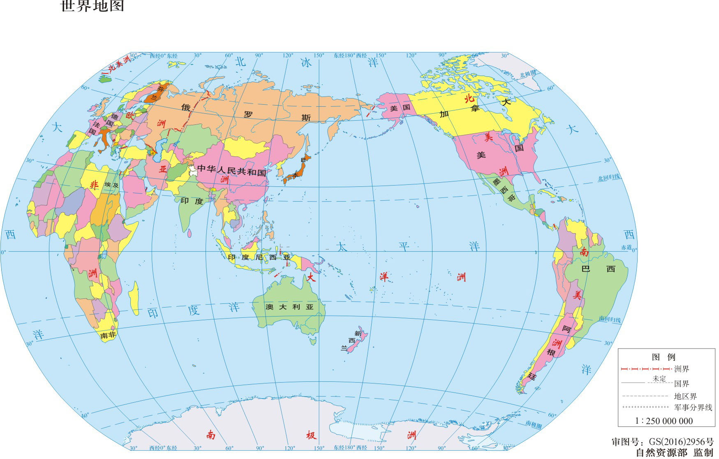

Slide 11
